Slide 1

精品豆

Slide 2
精品豆的种类
哥伦比亚
曼特宁
耶加雪菲
巴西
西达摩
巴布亚新几内亚
哥斯达黎加
危地马拉
巴拿马
洪都拉斯
肯尼亚
卢旺达
尼加拉瓜
坦桑尼亚
夏威夷可那
玻利维亚

Slide 3
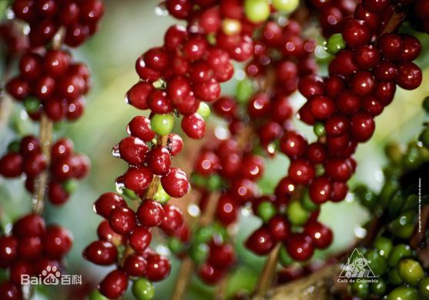
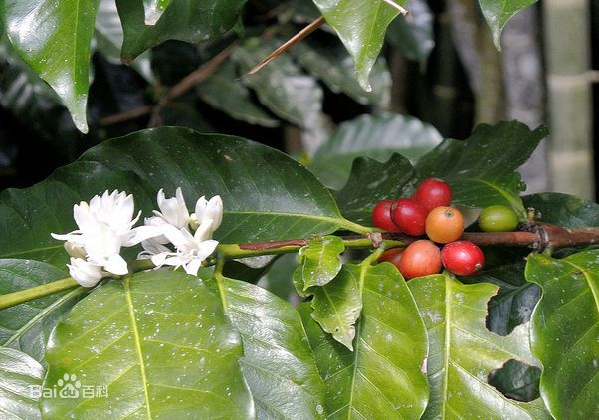
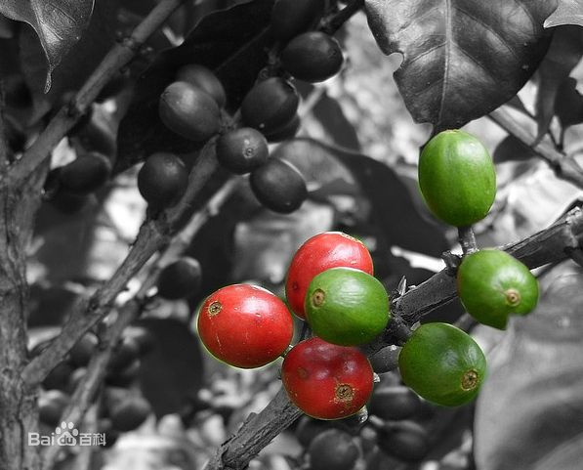
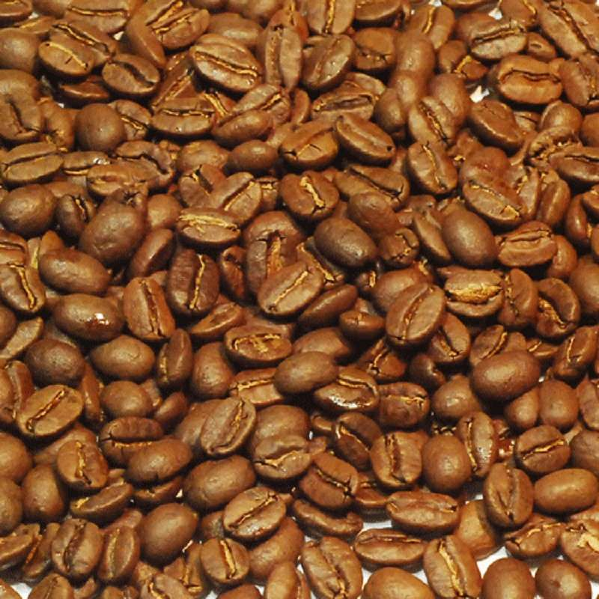
哥伦比亚 Colombian Coffee

Slide 4
哥伦比亚 Colombian Coffee
产地为哥伦比亚，是少数冠以国名在世界上出售的单品咖啡之一
烘焙后的咖啡豆会释放出甘甜的香味，具有酸中带甘、苦味中平的良质特性，因为浓度合宜的缘故，常被应用于高级的混合咖啡中。
哥伦比亚咖啡散发着淡淡而优雅的香味，不像巴西咖啡那么浓烈，不像非洲咖啡带着酸意，而是一股甘甜的淡香，低调而优雅。
物种形态：小粒咖啡 ,
种植环境：主要栽培在安第斯山区，海拔一千三百米上下的陡坡上，那里终年气温大约为摄氏十八度，年降雨量为2000至3000毫米，北纬1 °-11 ° 15 ，西经72 ° -78 °，海拔具体范围是可以超越2.000米

Slide 5
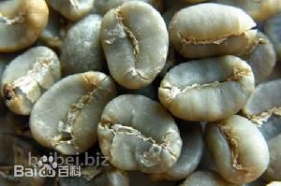
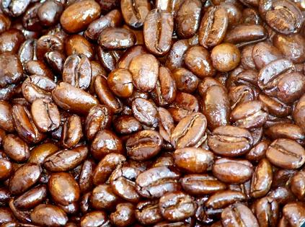
曼特宁咖啡中的绅士

Slide 6
曼特宁咖啡中的绅士
产于印度尼西亚的苏门答腊群岛，颗粒饱满，带有极重的浓香味，辛辣的苦味，特别喜欢它的人会沉迷于它的苦后回甘。同时又具有糖浆味和巧克力味，而酸味就显得不突出，但有种浓郁的醇度，是德国人喜爱的品种，咖啡爱好者大都单品饮用。
曼特宁是生长在海拔750~1500米高原山地的上等咖啡豆
曼特宁咖啡豆颗粒较大，豆质较硬，栽种过程中很容易出现瑕疵，采收后通常要经过严格的人工挑选，
曼特宁咖啡豆的外表可以说是最丑陋的，但是咖啡迷们说苏门答腊咖啡豆越不好看，味道就越好、越醇、越滑。

Slide 7
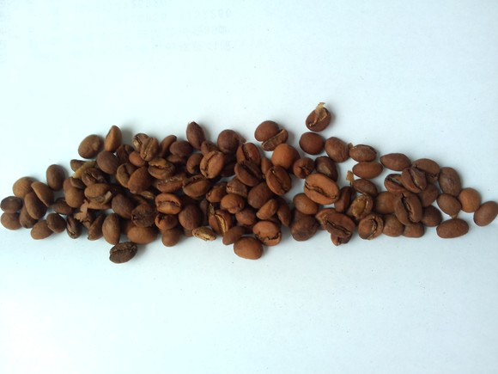
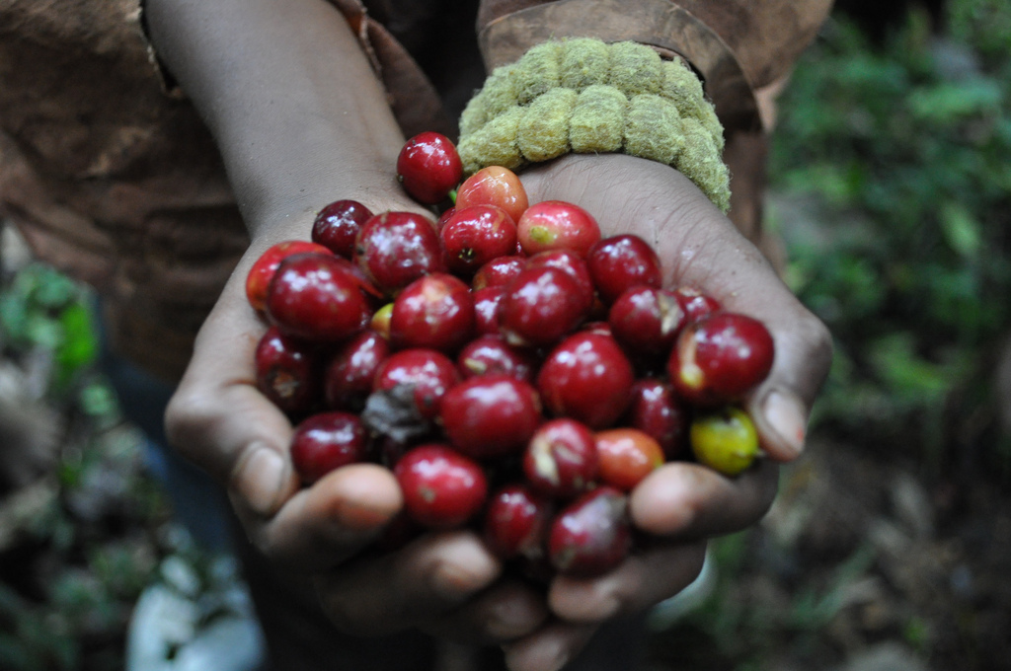
耶加雪菲Yirgacheffe

Slide 8
耶加雪菲Yirgacheffe
耶加雪菲是当地一个小镇的名字。海拔高度大约在1700~2100米。现在耶加雪菲咖啡成了埃塞俄比亚精品咖啡的代名词
咖啡虽身形娇小，却是温婉秀气，甜美可人。作为咖啡的故乡，埃塞俄比亚上千年的种植历史和加工传统造就了优质的水洗阿拉比卡豆。浅度烘焙有着独特的柠檬、花香和蜂蜜般的甜香气，柔和的果酸及柑橘味，口感清新明亮。
古语“耶加”yirga，意思是“安顿下来”，“雪菲”cheffe意思是指“湿地”，因此，耶加雪菲意指“让我们在这块湿地安身立命”。
日晒耶加的风味要比水洗的多太多了，最明显的就是红酒香，比水洗醇厚，前段可能有点苦，后段浓浓的水果味儿

Slide 9

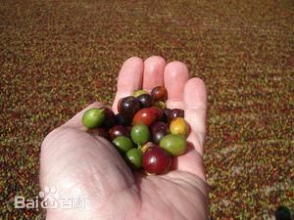
巴西Brazils

Slide 10
巴西Brazils
巴西咖啡，泛指产于巴西的咖啡
绝大多数巴西咖啡未经清洗而且是晒干的。巴西有21个州，17个州出产咖啡，但其中有4个州的产量最大，加起来占巴西全国总产量的98%。
巴西咖啡的口感中带有较低的酸味，配合咖啡的甘苦味，入口极为滑顺，而且又带有淡淡的青草香，在清香略带苦味，甘滑顺口，余味能令人舒活畅快。对于巴西咖啡来说并没有特别出众的优点，但是也没有明显的缺憾，这种口味温和而滑润、酸度低、醇度适中，有淡淡的甜味

Slide 11
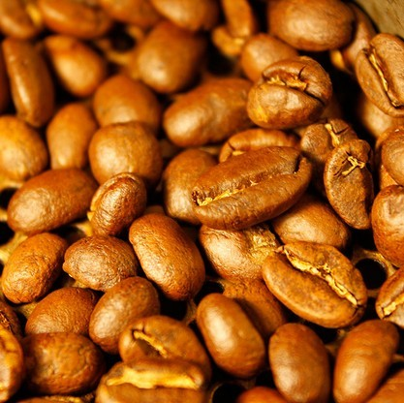
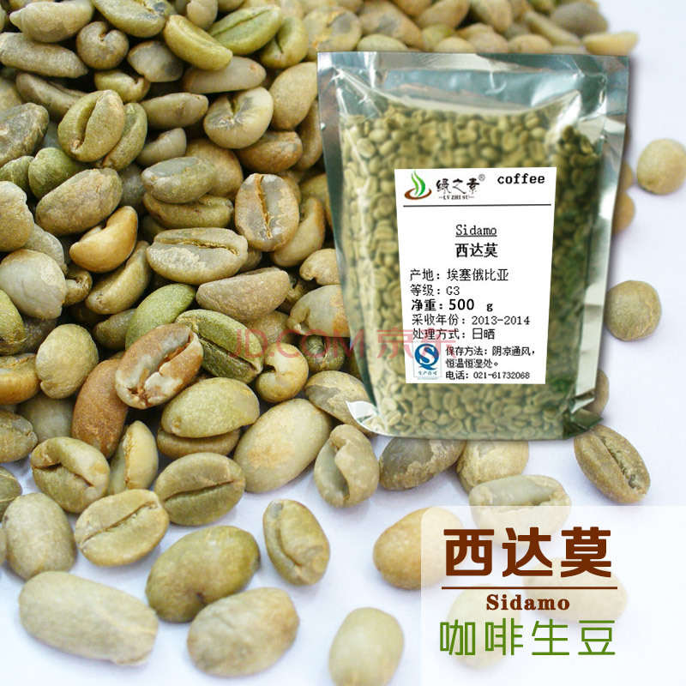
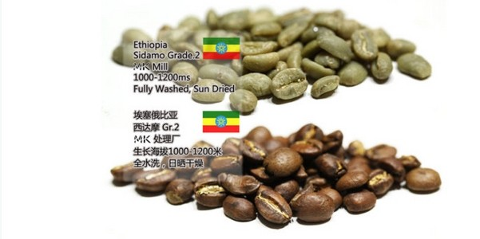
西达摩

Slide 12
西达摩
西达摩咖啡在海拔1400m-2000m之间栽培。这里的产业以农业为主，咖啡的主要种植区域位于东非大裂谷
西达莫的咖啡风味非常多元，不同的土壤种类、微气候及数不清的原生咖啡种，造就了每个城镇所生产的咖啡都有明显的差异与特色。
产区： 西达摩
品种：Native Arabica
处理法：水洗
风味：中度酸甜震感的日晒莓果甜香、柑橘类香气、轻微发酵果香、水果酒香。
口感：舒适有趣的果酸，甜感佳、厚实感较低。
烘焙度：中焙

Slide 13
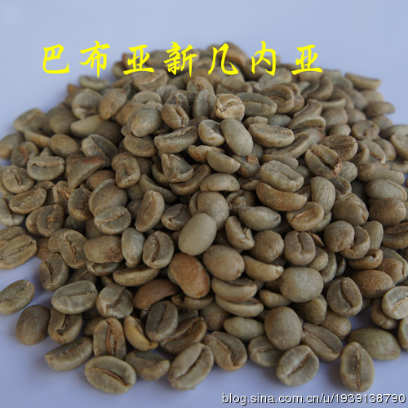
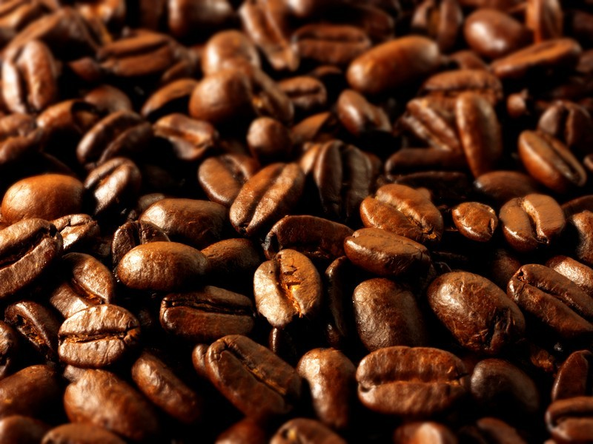
巴布亚新几内亚Purosa Estate M10 JAS Organic

Slide 14
巴布亚新几内亚
在巴布亚新几内亚(Papua New Guinea)，大约75%的咖啡产品来自于小型的地方农场。很多农场在森林地带开垦土地，有些农场在森林深处，几乎与世隔绝。该国的咖啡都种在海拔1300~1800米的高地，因此质量很高
风味口感特征：颗粒饱满，酸度适中，口感香醇。
巴布亚新几内亚是大洋洲上的一个岛国，在马来语中“巴布亚”有“卷发”之意
由于该国咖啡普遍种植在海拔1300～1800米的高地，所以咖啡豆颗粒丰满，口感变化多端，有着怡人的酸质和果实般的甜味。
巴布亚新几内的咖啡产量并不是很高，它的咖啡豆都是经过仔细处理的水洗阿拉比卡豆。一般通过水洗的咖啡豆，充满了明亮的果香，但没有很强的酸性。它的特点是有着像丝绸般柔和的口感和绝妙的香味，酸度适中，是咖啡中比较少有的高醇度兼中酸度咖啡品种，不管是用来调配意式单品还是一般的综合咖啡，都能弥补酸质咖啡的不足。

Slide 15
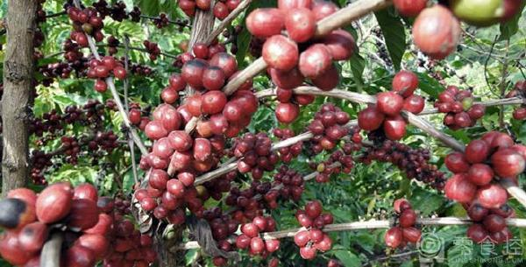
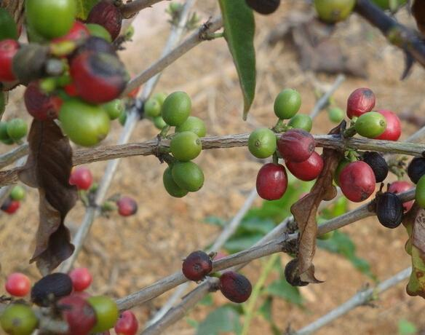
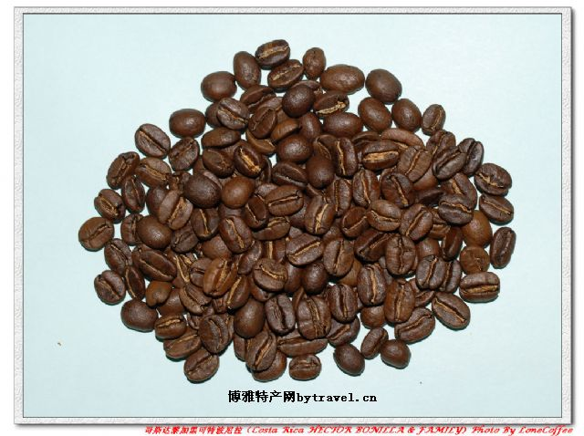
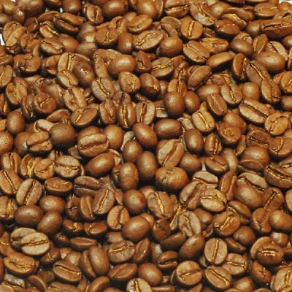
哥斯达黎加The Republic of Costa Rica

Slide 16
哥斯达黎加The Republic of Costa Rica
哥斯达黎加咖啡产于中美洲南部的哥斯达黎加共和国（The Republic of Costa Rica)，其咖啡品质近似哥伦比亚咖啡，适宜用于调配综合咖啡
哥斯达黎加的高纬度地方所生产的咖啡豆在世上赫赫有名，浓郁，味道温和，但极酸
在哥斯达黎加种植的都是阿拉比卡种的咖啡树，经由改良，咖啡豆的质量更好更稳定；哥斯达黎加咖啡颗粒饱满、酸度理想、香味独特浓烈
优异的哥斯达黎加咖啡被称为“特硬豆”，此种咖啡可以在海拔1500米以上生长哥斯达黎加SHG咖啡通常颗粒饱满，风味清澈，酸质明亮，粘稠度也十分理想，强劲的风味使尾韵在喉间长久回荡不绝，让人难忘。

Slide 17
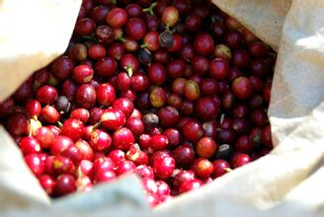
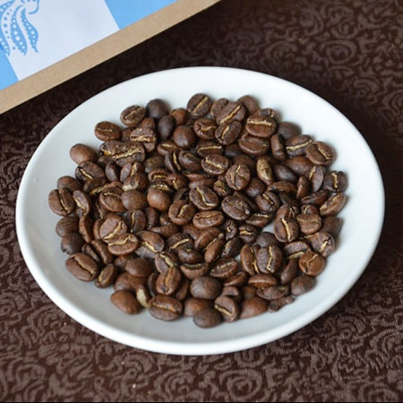
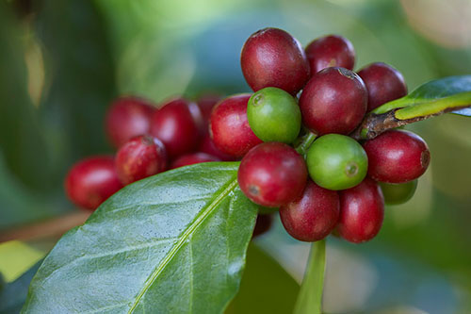
危地马拉

Slide 18
危地马拉
危地马拉咖啡，产于危地马拉，此豆属于波旁种的咖啡豆，是酸味较强的品种之一，味道香醇而略具野性，最适合用来调配成混合咖啡。危地马拉咖啡不仅豆表光滑硬度高、质量好，更浓郁而酸和甜的完美搭配，再加上一丝丝的烟熏味，更强调了它的深郁及神秘。
危地马拉所产的咖啡属于世界顶级咖啡之一，因危地马拉地属高海拔之火山地形，而这些火山正是栽培咖啡的最理想的场所。与其他品种的咖啡相比，品评家们更喜欢这种具有香料味道的混合风味咖啡。此地的特硬咖啡豆是难得一见的好咖啡，它颗粒饱满，味美可口，酸度均衡

Slide 19
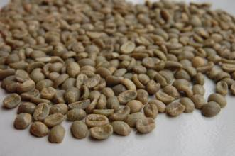
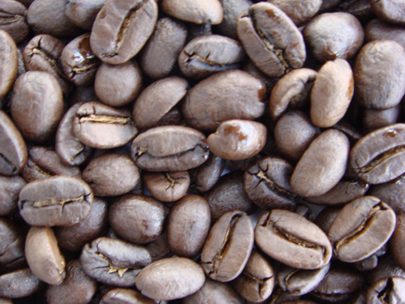
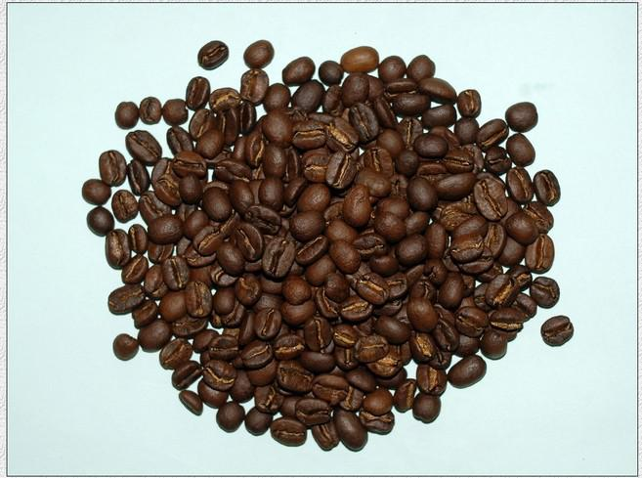
巴拿马

Slide 20
巴拿马
巴拿马咖啡主要产区是西部紧临哥斯达黎加边境，生产着极品的水洗处理咖啡。相较于中低海拔地区种植的咖啡豆来说，巴拿马高海拔地区的低温和稳定气候对咖啡豆的生长较有益
这些高地所具备的适当小气候、土壤、温度和高度适合多种特有咖啡的播种、种植和收获。这些咖啡有茉莉、柑橘、成熟水果、浆果、焦糖、特殊甜味、香草、巧克力等多种风味。
巴拿马咖啡一般来说价格属于中低价位，但在杯中的表现往往不逊于任何鼎鼎大名、甚至昂贵无比的著名咖啡产地。优秀的巴拿马咖啡风味明亮、纯净、中等稠度（口感、body）舒适温和、甚至有很优秀的复杂度

Slide 21

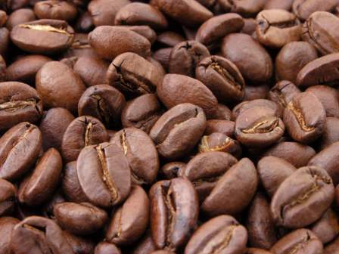
洪都拉斯

Slide 22
洪都拉斯
洪都拉斯(Honduras)的咖啡是从萨尔瓦多传入的。1975年巴西霜冻之后，洪都拉斯的咖啡产量显著提高，20年内产量提高了三倍多。
洪都拉斯的咖啡产地：在海拔700-1000米地带种植的咖啡属于中等，海拔1000--1500米地带种植的咖啡属于上等，海拔1500--2000米的咖啡属于特等。
洪都拉斯咖啡的特色：洪都拉斯生产高酸性优质咖啡。
风味：味佳，可混合饮用，也可单独饮用
建议烘烤方法：中度至深度烘烤，适于各种用途
洪都拉斯咖啡的市场：
洪都拉斯所有咖啡都由个体运输商发贷出口，大都出口到美国和德国。

Slide 23
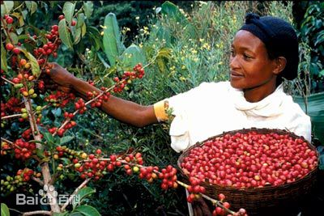
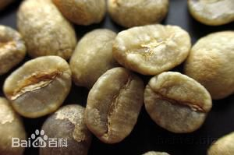
肯尼亚

Slide 24
肯尼亚
肯尼亚咖啡大多生长在海拔1500--2100米的地方，一年中收获两次。其主要特色是鲜明的水果香，常见的水果香是柑橘。肯尼亚咖啡具有多层次感的口味和果汁的酸度，完美的柚子和葡萄酒的风味，醇度适中，是许多咖啡业内人士最喜爱的单品。肯尼亚咖啡借好莱坞电影《走出非洲》(OutofAfrica)的轰动而进一步扬名。
它具有美妙绝伦、令人满意的芳香，均衡可口的酸度，匀称的颗粒和极佳的水果味。味道十分独特，几乎没有类似的咖啡。肯尼亚咖啡的特色是鲜明的水果香。尝试在咖啡中寻找这种风味，并留意它在口中的感觉。其中常见的水果香是柑橘香。肯尼亚咖啡具有多层次感的口味和果汁的酸度，完美的柚子和葡萄酒的风味，醇度适中。
肯尼亚AA，豆子圆，果肉厚，透热性佳，精致度高，采用法式烘 焙，味道浓厚甘甜，具醇厚度，膨胀性较佳，香气与甘美度皆属上品

Slide 25
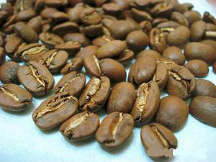
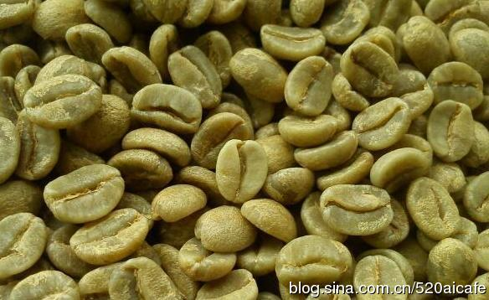
萨尔瓦多

Slide 26
萨尔瓦多
萨尔瓦多咖啡是指产于南美洲小国萨尔瓦多的咖啡，该地咖啡体轻、芳香、纯正、略酸，风味特色是均衡度极好，是中美洲的特产。具有酸、苦、甜相等味道特征，最佳的烘培度是中度、深度。
产地高地者，为大小均称的大颗咖啡豆、香浓口感温和。与危地马拉和哥斯达黎加一样，萨尔瓦多的咖啡依据海拔高度进行等级划分，海拔越高，咖啡越好，依标高而分为三个等级：SHB（strictlyhighgrown）=高地，HEC（highgrowncentral）=中高地，CS（centralstandard）=低地；
最好的品牌是匹普(Pipil)，这是阿兹特克——玛雅人(Aztec—Mayan)对咖啡的称呼，它已经得到了美国有机物证明学会(OrganicCertifiedlnstituteofAmerica)的认可。

Slide 27
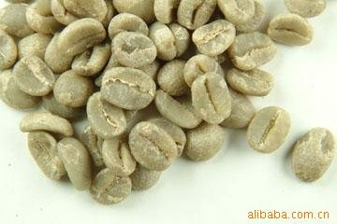
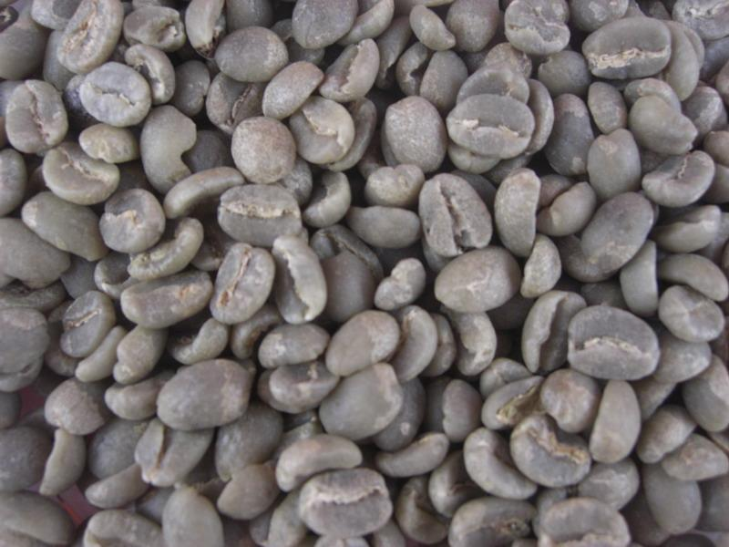
卢旺达

Slide 28
卢旺达
从上个世纪20年代开始，卢旺达(Rwanda)种植的阿拉比卡咖啡就以其独特的水果甜味和浓郁的青草芳香享誉世界卢旺达咖啡的口味被描述为“青草香气”，带有热带气候特色，
此咖啡呈现的水果甜味之外，它同时还能让人品尝出清爽、明朗、和新鲜的感觉。卢旺达所生长的波本（Bourbon）咖啡以其水果甜味让人叫绝，其香味浓郁饱满，绝无任何收敛，让人回味悠长。这种咖啡有着可口的、柑橘味的甜香，并有着深邃的巧克力颜色。
风味：柔软、浓香、颗粒饱满
建议烘烤方法：深度烘烤
卢旺达(Rwanda)咖啡以其优质的水洗阿拉比卡咖啡豆，引人注目

Slide 29

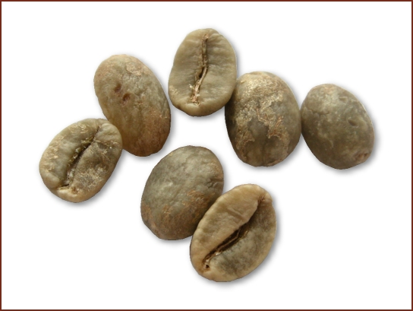
尼加拉瓜

Slide 30
尼加拉瓜
【品 名】 尼加拉瓜Caturra咖啡豆
【烘焙度】 建议烘焙程度city+
【产 地】 尼加拉瓜／Madriz产区
【海 拔】1400M以上
【庄 园】 Finca E1 Suyatal 09年COE杯测优胜庄园豆
【生豆处理】水洗发酵,后段全程棚架日晒
尼加拉瓜有风味低沉，巧克力，焦糖甜香，杏仁味明显，酸味明亮，与中美洲惯有的明亮果酸上扬调不同。尼加拉瓜的咖啡种植生态具有得天独厚的环境，遍布肥沃火山土壤，加上遮荫的种植方式，建立了良好的生长体质，使得尼加拉瓜的豆子不仅具有丰富的醇度而且还有清香的味道，在国际咖啡行家眼中视为上品，逐渐受到精品界的重视。
Madriz高山豆是有着极硬外壳的生态咖啡，在纯天然种植环境下，采用较复杂的作业，来保持咖啡的精致香气及口感；产自于尼加拉瓜北部的Matagalpa 及Jinotega 之间，年雨量平均植在1500-1700mm，温度介于摄氏20-29度下种植出来的高品质高山豆。均采用人工挑选咖啡的方式 ，仅人工和时间成本就超过了普通豆的很多。

Slide 31
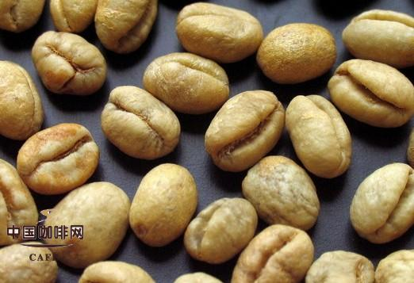
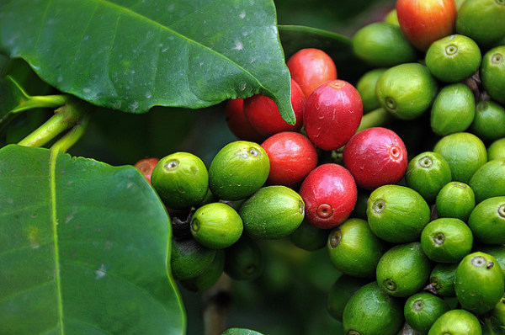
坦桑尼亚

Slide 32
坦桑尼亚
纯正的坦桑尼亚咖啡是“最具非洲特色的咖啡”。坦桑尼亚AA是最高等级的豆子，其颗粒饱满，风味纯正，
浓郁爽口，各方面的品质均为上等。通常它的酸性要比较温和，并且均匀地刺激舌头后部中间和两侧的味蕾，感觉有点像蕃茄或汽水的酸味。经中度或中度以上的烘焙后有着浓厚的香气，再研成细粉，加开水泡上一壶，呼朋唤友围坐品尝，顿觉芳香四溢，口舌生津
欧洲人赋予坦桑尼亚咖啡“咖啡绅士”的别名，中国的咖啡鉴赏家更是将它与“咖啡之王”蓝山、“咖啡贵夫人”的摩卡并称为“咖啡三剑客”。
咖啡就如同坦桑尼亚单纯、率直与热情的民族性一样。其清爽的酸度和中等的醇度与甜柑橘和花香味相得益彰。你可以体会到：不同民族生产相异的咖啡风味，而相同的土地同时孕育着咖啡树与人。

Slide 33
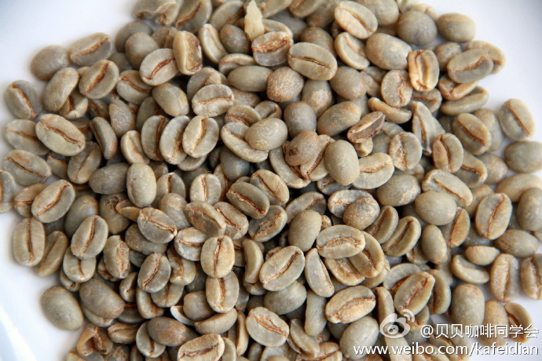
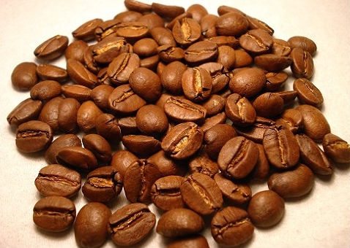
夏威夷科纳

Slide 34
夏威夷科纳
科纳咖啡豆比较接近中美洲咖啡，而不像印尼咖啡。它的平均品质很高，处理得很仔细，质感中等，酸味不错，有非常丰富的味道，而且新鲜的科纳咖啡香得不得了。科纳就像夏威夷阳光微风中走来的女郎，清新自然。
夏威夷产的科纳咖啡豆具有最完美的外表，它的果实异常饱满，而且光泽鲜亮，是世界上最美的咖啡豆。咖啡柔滑、浓香，具有诱人的坚果香味口味，酸度也较均衡适度
夏威夷岛是夏威夷群岛中最大的一个岛屿，因此也叫做大岛（theBigIsland），科纳咖啡就出产于夏威夷岛科纳地区的西部和南部，这里海拔高度是150米～750米，正好适合咖啡生长。
风味：柔滑、浓香，具有诱人的坚果香味
烘烤方法：轻度到中度

Slide 35
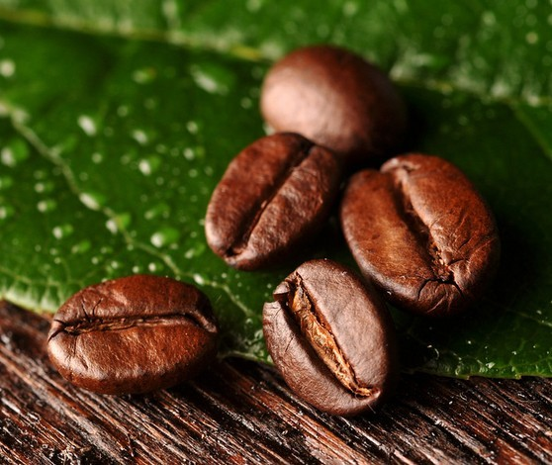
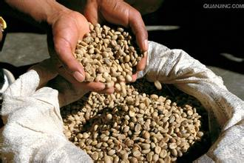
玻利维亚

Slide 36
玻利维亚
玻利维亚精品咖啡之一
Takesi雪脉庄园
这里平均温度只有15度C、水源来自高山融化的雪水、无污染、且有肥沃火山土、海拔超过2000公尺,栽种出来的咖啡充满多样的香气与饱满的甜气息
乾香：多样花香、香草甜、香气饱满、香料甜、蜂蜜
湿香：花香、清爽的香水、甜巧克力、莓果
啜吸：很多样的花香、乾净度与细腻感很优、高级的香草甜、细腻糖果感、桃子、杏桃、酸多样且甜、高级的伯艮地红酒、香草植物、青苹果、白葡萄柚、精油香气、触感细腻滑顺、余味甜与香气都很持久。

